Slide 1
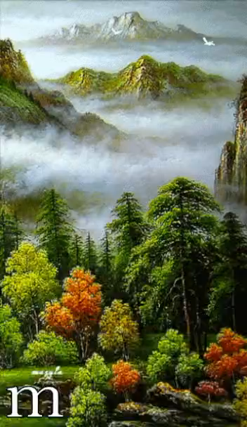
पर्वत प्रदेश में पावस
कक्षा-10
विषय : हिंदी ‘ब’ पाठ्यक्रम
स्पर्श-भाग-2

Slide 2
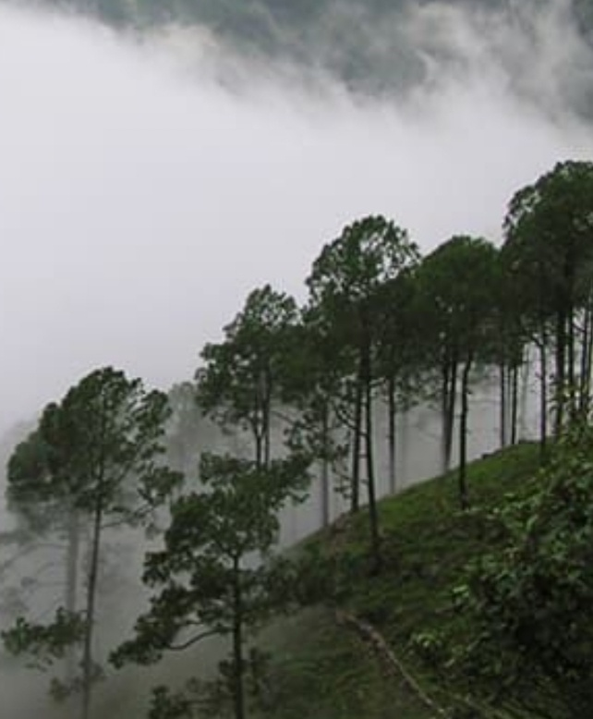

पाठ -5
पर्वत प्रदेश में पावस
(सुमित्रानंदन पंत)

Slide 3
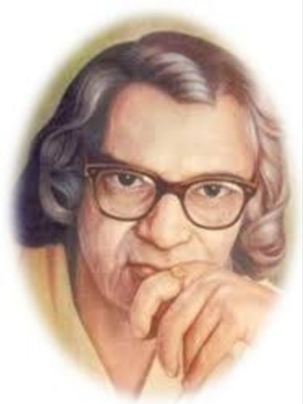
कवि परिचय
कवि परिचय सुमित्रानंदन पंत
जन्म: 20 मई 1900
(उत्तराखंड के कौसानी -अलमोड़ा)
मृत्यु: 28 दिसंबर 1977

Slide 4
प्रमुख रचनाएँ
1 वीणा 8 गुंजन
2 पल्लव 9 युगांत
3 युगवाणी 10 चिदंबरा
4 ग्राम्या 11 कला और बूढ़ा चाँद
5 स्वर्णकिरण
6 लोकायतन
7 ग्रंथी

Slide 5
प्रमुख पुरस्कार
1 साहित्य अकादेमी पुरस्कार
(कला और बूढ़ा चाँद -1960)
2 पद्मभूषण पुरस्कार -1961
3 ज्ञानपीठ पुरस्कार
(चिदंबरा 1969)
(हिंदी के प्रथम ज्ञानपीठ पुरस्कार विजेता )

Slide 6
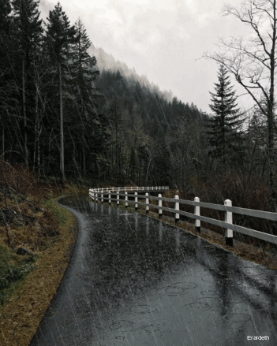
पावस ऋतु थी,पर्वत प्रदेश
पल-पल परिवर्तित प्रकृति- वेशI
शब्दार्थ पावस = वर्षा पल-पल=-क्षण-क्षण परिवर्तित= बदला हुआ प्रकृति-वेश =प्रकृति का रूप
पर्वत प्रदेश–पर्वतों का प्रदेश (तत्पुरुष समास)
पल-पल–हर एक पल (अव्ययीभाव समास)
प्रकृति-वेश– प्रकृति का वेश (तत्पुरुष समास)

Slide 7
प्रश्न 1 - पद्यांश में किस ऋतु का वर्णन किया गया है?
उत्तर- वर्षा ऋतु का
प्रश्न 2 - प्रकृति प्रतिपल अपना रूप क्यों बदल रही है?
उत्तर- बादलों और धूप की आँखमिचौली के कारण प्रकृति प्रतिपल रूप बदल रही है।

Slide 8
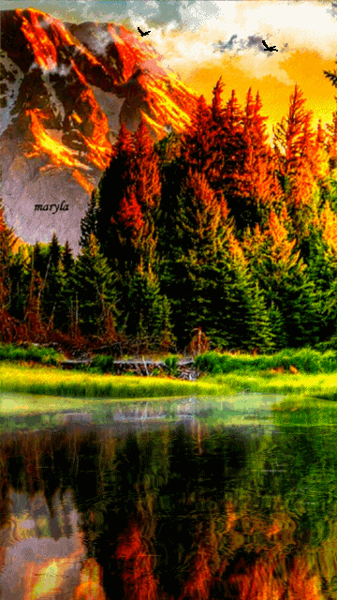
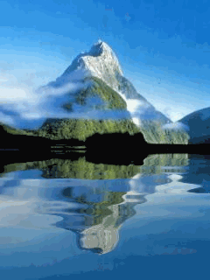
मेखलाकार–मेखला के समान आकार (कर्मधारय समास)
दृग-सुमन–सुमन रूपी आंखें (कर्मधारय समास)
महाकार–महान है जो आकार (कर्मधारय समास)
मेखलाकार पर्वत अपार
अपने सहस्र दृग-सुमन फाड़
अवलोक रहा है बार-बार
नीचे जल में निज महाकार
जिस के चरणों में पला ताल
दर्पण –सा फैला है विशाल |
मेखलाकार =करघनी के आकार की पहाड़ की ढाल
सहस्र = हज़ार
अपार = विशाल
दृग-सुमन= पुष्प रूपी आँखें
फाड़ = खोल कर
अवलोक= देख
निज= अपना
महाकार=विशाल आकार

Slide 9
प्रश्न 3 - पर्वत किस आकार का है?
उत्तर- करधनी के आकार का
प्रश्न 4 - पर्वत के चरणों में स्थित ताल की तुलना किससे की है?
उत्तर- दर्पण से
प्रश्न 5 - सहस्त्र दृग सुमन ‘ से क्या तात्पर्य है ?
उत्तर- हज़ारों पुष्प रूपी आँखे
प्रश्न 6 - पर्वतों की आँखें किसे कहा गया है?
उत्तर- पुष्पों को

Slide 10
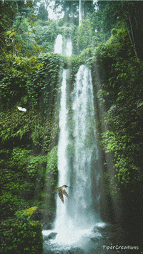
गिरि का गौरव गाकर झर-झर
मद में नस-नस उत्तेजित कर
मोती की लड़ियो-से सुंदर झरते हैं झाग भरे निर्झर
शब्दार्थ
गौरव=महिमा
मद=मस्ती
नस-नस=रग-रग
लड़ी=माला
झरता=गिरता
निर्झर=झरना
झाग=फेन

Slide 11
प्रश्न 1 - पर्वतों का गौरवगान कौन करता है?
उत्तर- झरने
प्रश्न 2 - झरते हुए झरनों को क्या कहा गया है?
उत्तर-मोतियों की लड़ियाँ

Slide 12
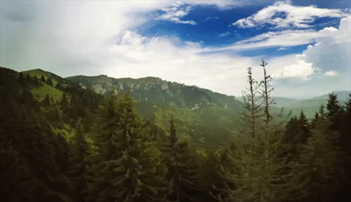
गिरिवर के उर से उठ-उठ कर
उच्चाकांक्षाओं से तरुवर
हैं झाँक रहे नीरव नभ पर
अनिमेष,अटल, कुछ चिंता पर
उच्‍चाकांक्षा–ऊँची है जो आकाक्षा (कर्मधारय समास)
शब्दार्थ
गिरिवर = ऊँचा पर्वत
उर=दिल
उच्चाकांक्षा = ऊँचा उठने की इच्छा
तरु=पेड़
नीरव=मौन
अनिमेष=एकटक

Slide 13
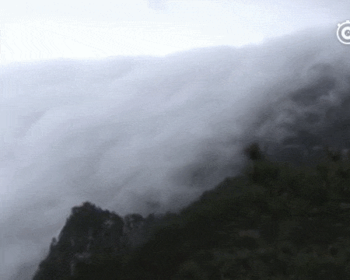
उड़ गया , अचानक लो भू धर
फड़का अपार पारद के पर |
रव -शेष रह गए निर्झर |
है टूट पड़ा भू पर अंबर |
शब्दार्थ
भूधर=पहाड़
पारद के पर =बादल के पंख
रव = आवाज़
भू=धरती अंबर=आकाश

Slide 14
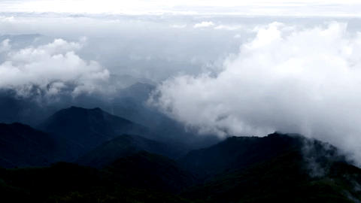
सभय– भय के साथ (अव्ययीभाव समास)
जलद-यान- जलद रूपी यान (कर्मधारय समास)
इंद्रजाल–इंद्र का जाल (तत्पुरुष समास)
नस–नस –प्रत्येक नस (अव्ययीभाव समास)
धँस गए धरा में सभय शाल|
उठ रहा धुआँ ,जल गया ताल
यों जलद-यान में विचर–विचर
था इंद्र खेलता इंद्रजाल|
शब्दार्थ
धँस गए =दब गए
ताल=तालाब
शाल=एक वृक्ष का नाम
जलद-यान=बादल रूपी विमान
विचर-विचर=घूम-घूम कर
इंद्रजाल=जादूगरी

Slide 15
मूल्यांकन
1 पावस ऋतु में प्रकृति में कौन-कौन सा परिवर्तन आते है?
2 ‘मेखलाकार’ शब्द का अर्थ क्या है?
3 ‘सहस्र दृग-सुमन’ से क्या तात्पर्य है?
4 कवि ने तालाब की तुलना किस से की है?
5 झरने किस के गौरव का गान कर रहे है?

Slide 16
